Slide 1
Torelló amb els refugiats de Maban (Sudán del Sud)
Torelló - dissabte 30 de gener 2016

Slide 2
1- De les ciutats d’asil a l’estatut de refugiat.
2- Un món en guerra
3- El conflicte de Sudán del Sud
4- Maban i el treball del JRS

Slide 3
1- De les ciutats d’asil a l’estatut de refugiat.

Slide 4
Déu mana a Moisés (Nom. 35)
«Designar sis ciutats de refugi: tres a l'est del Jordà i tres en el país de Canaan. Aquestes seran les ciutats de refugi. Tot israelita, tot immigrant o qualsevol que visqui entre vosaltres, si ha matat algú involuntàriament, s'hi podrà refugiar.»

Slide 5
L’estatut de refugiat
“Una persona que es troba fora del país d'on n'és originari, o bé on hi resideix habitualment, a causa d'un temor fonamentat de persecució per raons d'ètnia, religió, nacionalitat, pertinença a un grup social o opinions polítiques, i que no pot o no vol reclamar la protecció del seu país per a poder tornar-hi.”

Slide 6
Convenció de Ginebra (1951)
L’ACNUR (Alt comissionat de les NNUU pels refugiats)
Protocol de Nova York (1967)

Slide 7
2- Un món en guerra

Slide 8
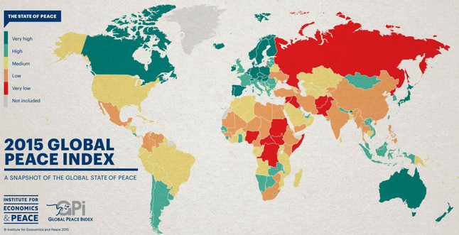
Un món en guerra: Síria, Sudan del Sud, República Centreafricana, Etiòpia, Uganda, Congo, Afganistan, Pakistan, Colòmbia, Ucraïna...
Des de principis de segle no havia hagut en el món un mapa de conflictes com el que tenim avui.

Slide 9
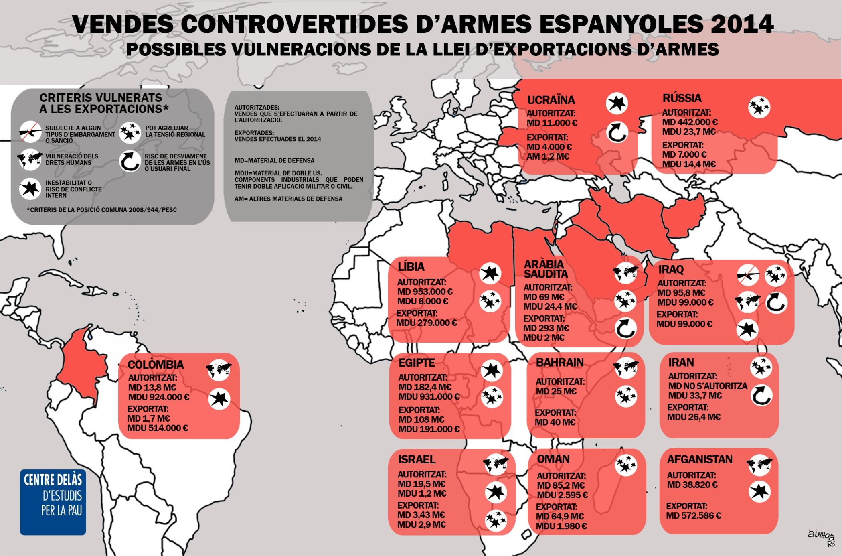

Slide 10
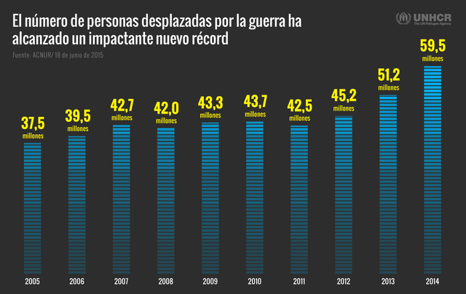
Persones desplaçades del seu lloc d’origen per causa de persecucions, conflictes, violència o violació de drets humans.
59,5 milions
38,2 – desplaçades internes
19,5 – refugiades
1,8 – sol·licitants d’asil
Durant el 2014 cada dia 42.500 persones van abandonar casa seva cercant protecció.

Slide 11
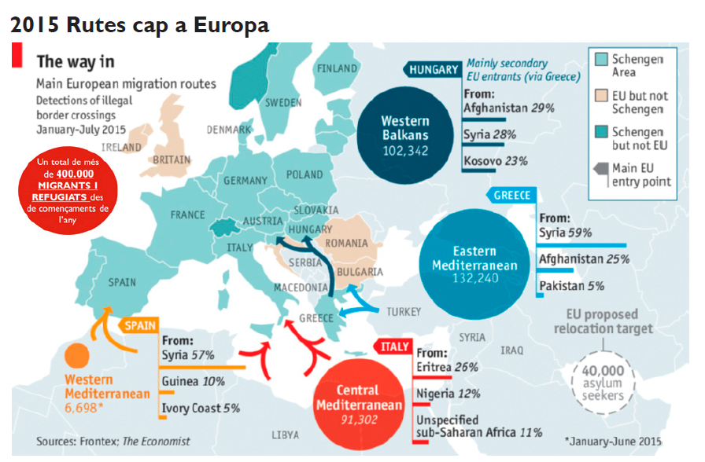

Slide 12
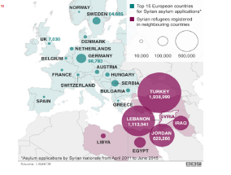

Slide 13
Quin futur pels refugiats?
  Retorn voluntari
  Reassentament
  Incorporació i integració
  Mentrestant: camps de refugiats, centres d’internament temporals, ….

Slide 14
3- El conflicte de Sudán del Sud

Slide 15
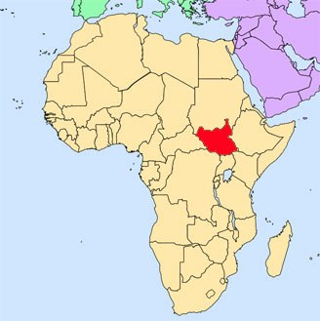

Slide 16
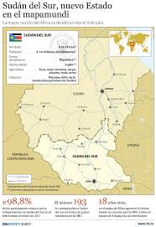

Slide 17
Primera guerra civil sudanesa 1955-1972
Segona guerra civil sudanesa 1983-2005
Independència del país 2011
Guerra civil sud-sudanesa 2013-....

Slide 18
L’actual conflicte, un conflicte interétnic
  President Salva Kiir Mayardit (Dinka)
  Primer ministre Riek Machar (Nuer)
  Més de 100.000 morts
  1.000.000 de desplaçats interns
  400.000 persones que han hagut de sortir del país
  (la població del país és d’uns 12.000.000 d’habitants)

Slide 19
4- Maban i el treball del JRS

Slide 20
Acompanyar

Slide 21
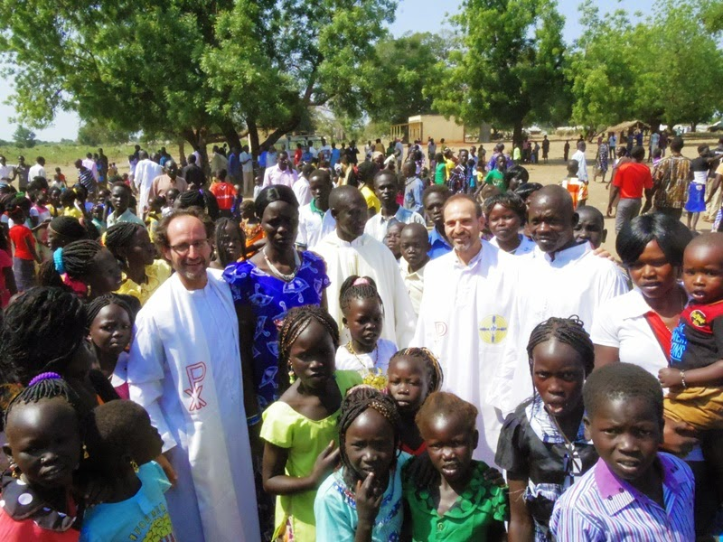

Slide 22
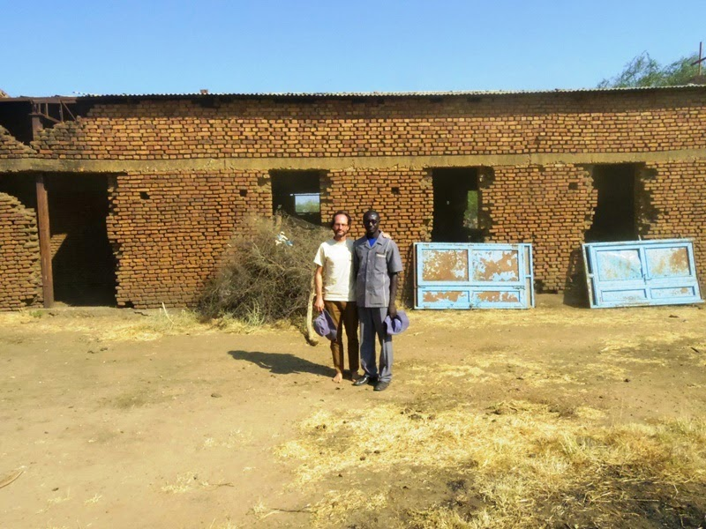

Slide 23
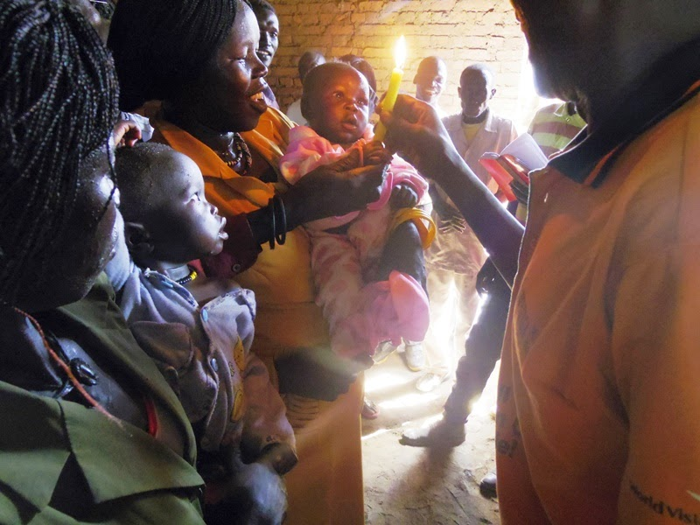

Slide 24
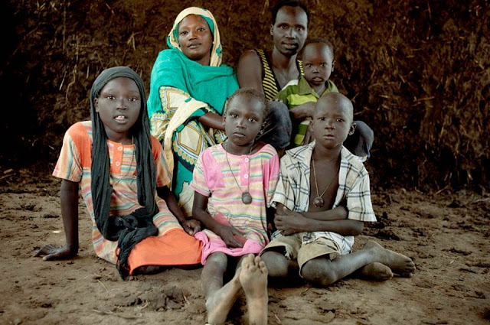

Slide 25
Servir

Slide 26
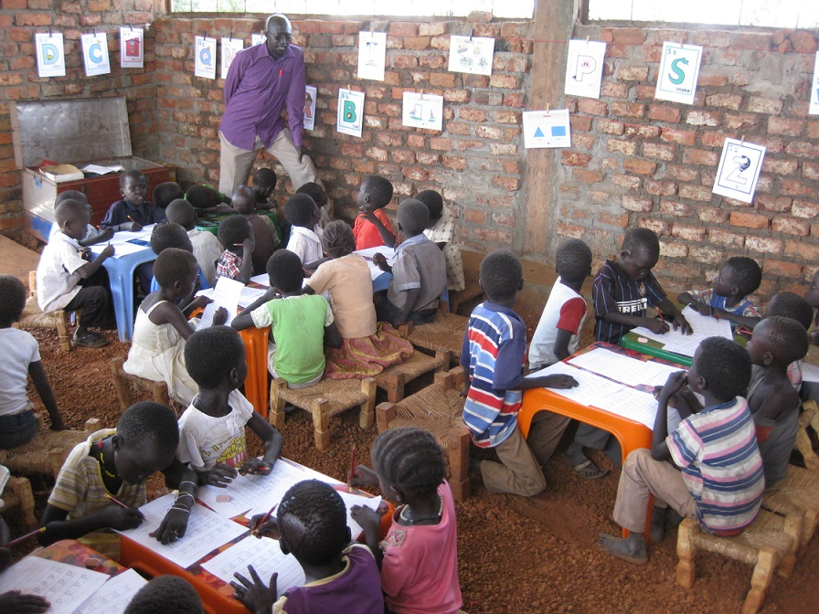

Slide 27
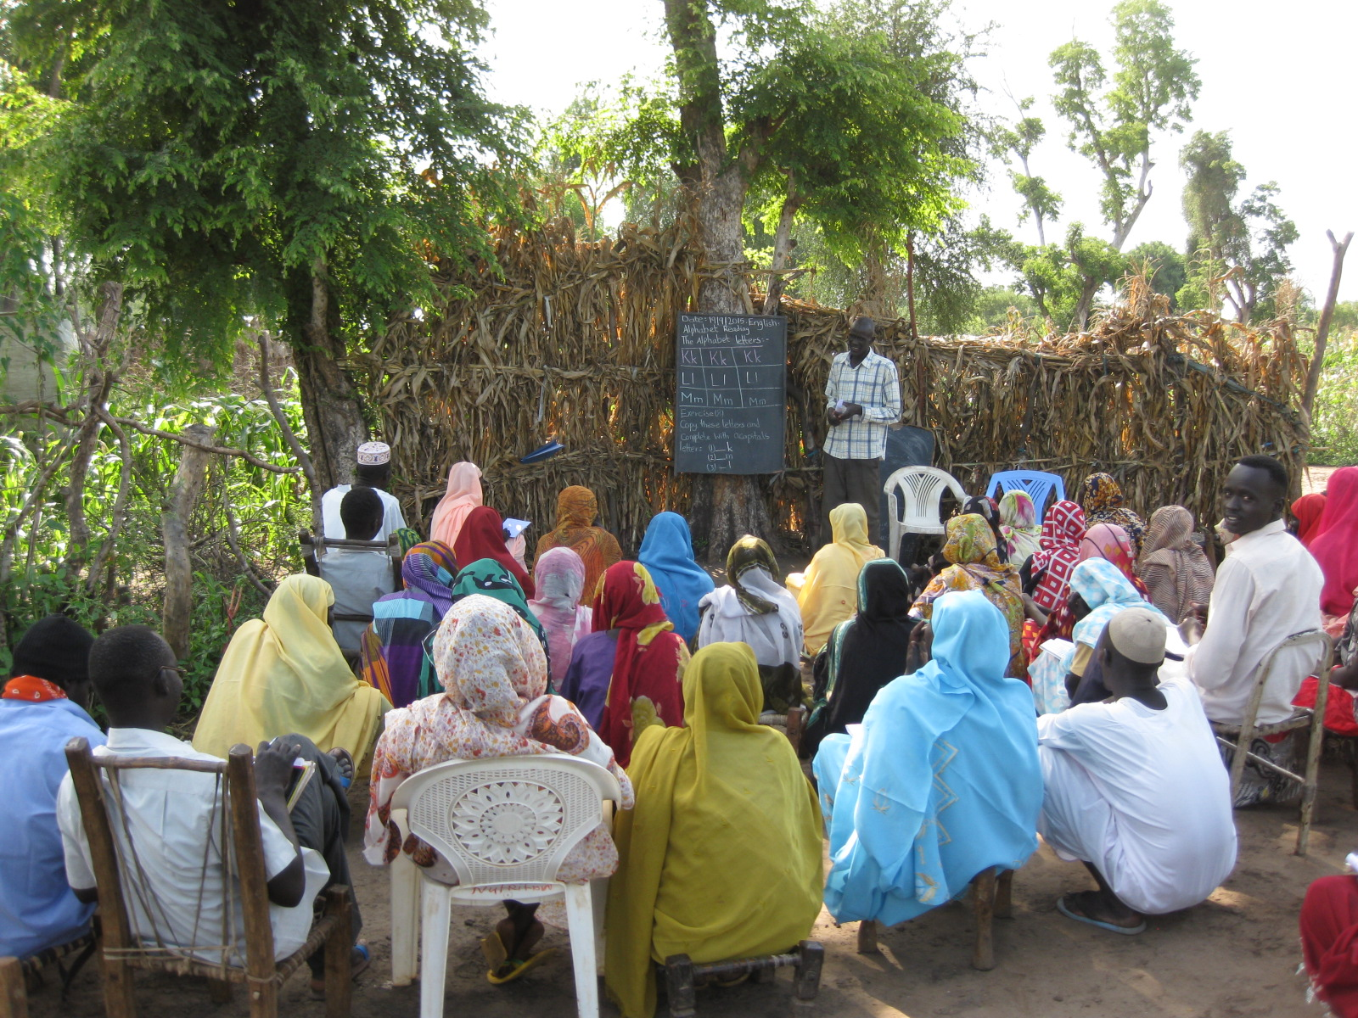

Slide 28
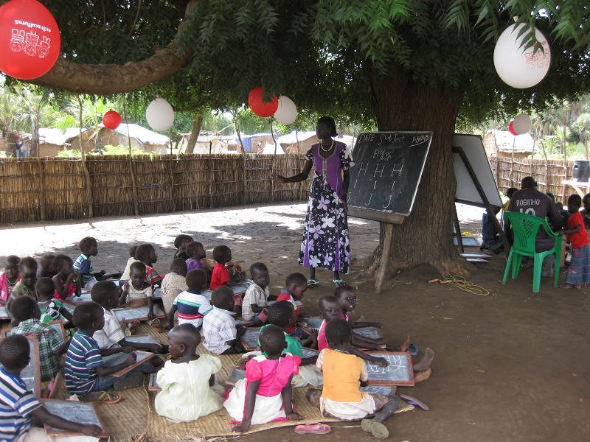

Slide 29
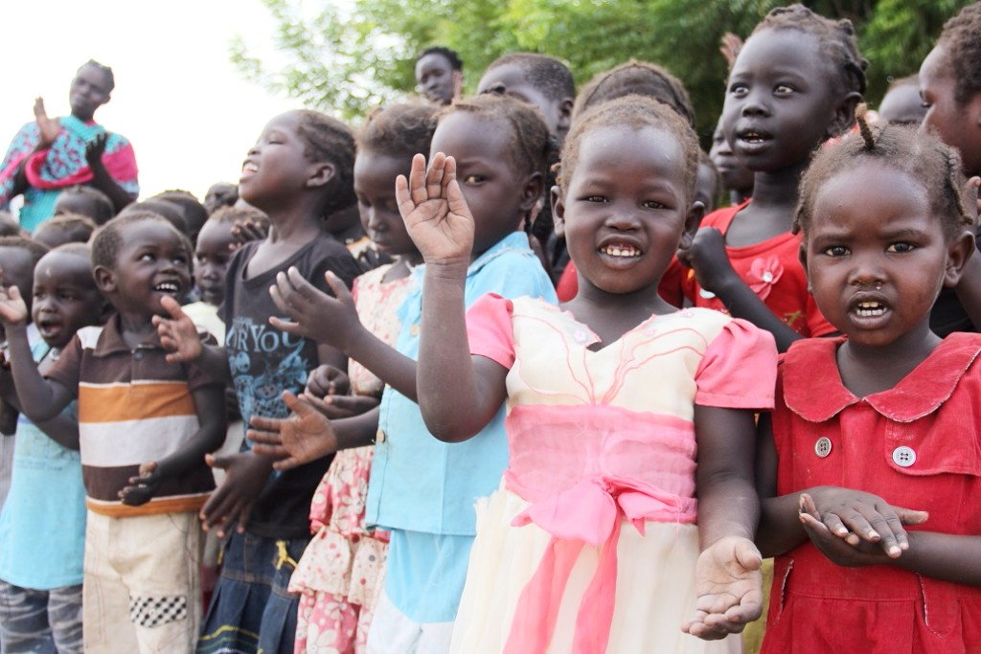

Slide 30
Defensar

Slide 31
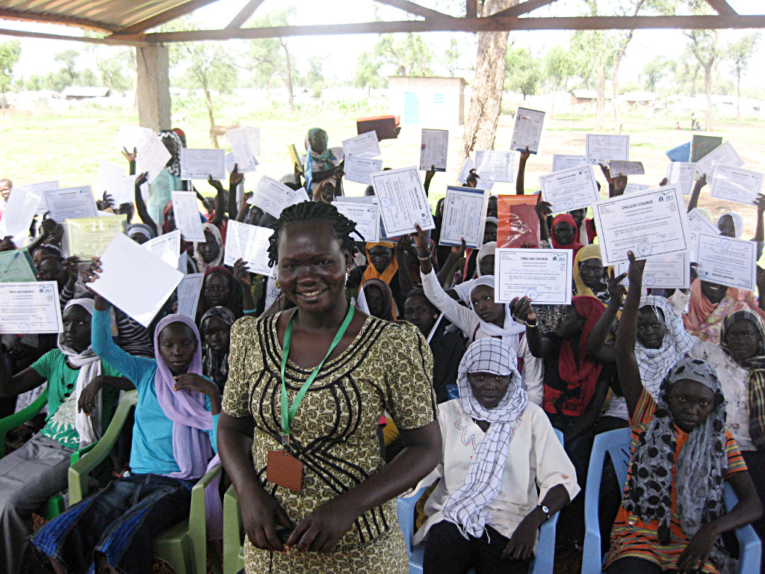

Slide 32
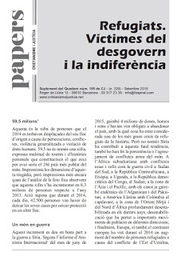

Slide 33
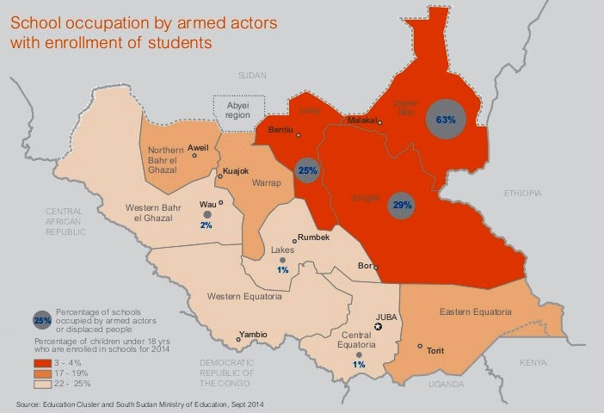

Slide 34
http://www.jesuites.net/acompanyar-en-lexili-la-vida-als-camps-de-refugiats

Slide 35
https://vimeo.com/134841346

Slide 36
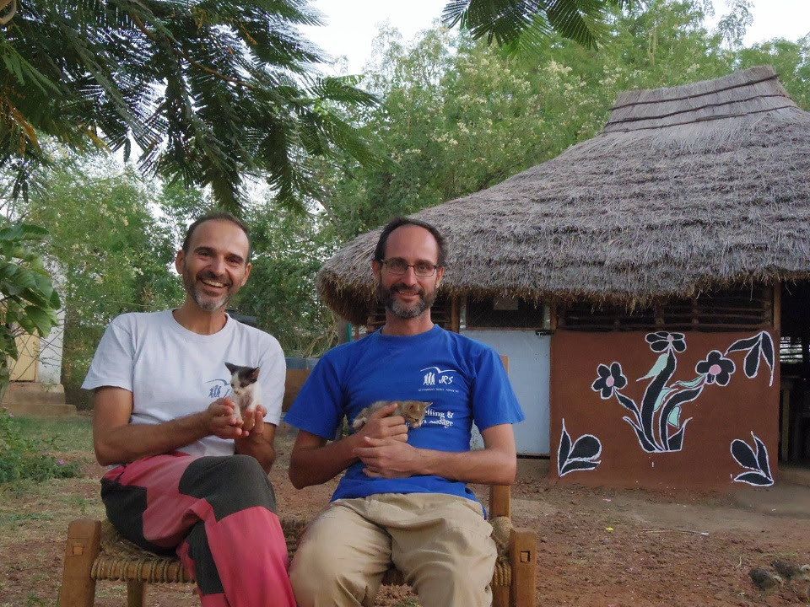
Gràcies!

